Slide 1
Труд – дело чести
Презентация открытого урока экспериментального курса «Истоки»
( с участием родителей)

Slide 2
Объявляется тема урока

Slide 3
Демонстрация фильма, созданного с участием учеников класса

Slide 4
Начало работы с Книгой

Slide 5
Как человек должен относиться к своему труду (построим дом)

Slide 6
Выполнение задания

Slide 7
Выступления от команд

Slide 8
Что я умею делать

Slide 10
Общие семейные дела

Slide 11
Обсуждение по теме

Slide 13
Выступление от команды

Slide 14
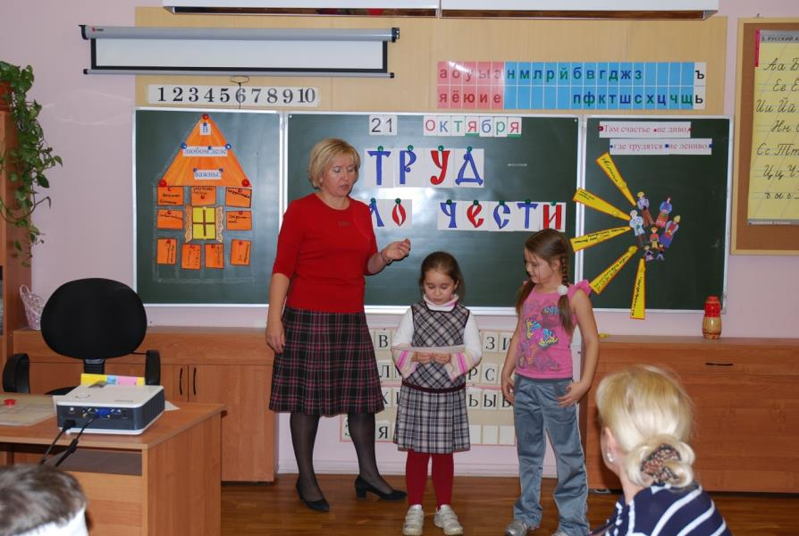

Slide 16
Ресурсный круг (каждый высказывает свое мнение)

Slide 19
Работа с Книгой

Slide 21
Итог урока

